Slide 1


义务教育《信息科技》六年级上册 第三单元 智能小区我揭秘
第 8 课 检测噪音有方法
---控制系统的输入
马鞍山市雨山区教育局 黎沙

Slide 2
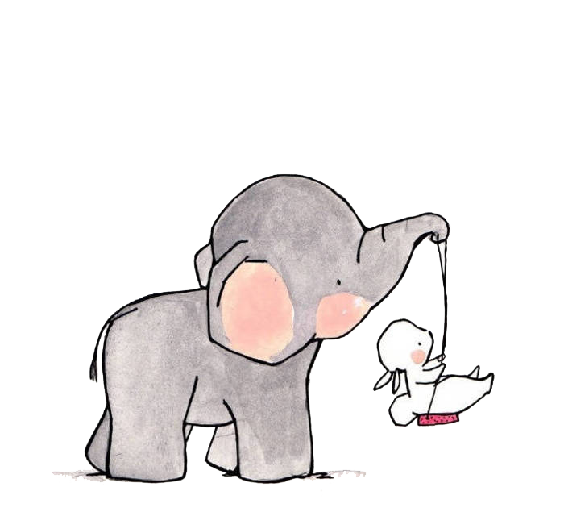
第 8 课 检测噪音有方法
目录
1
准备间
2
活动室
3
收获园
4
挑战台
第三单元 智能小区我揭秘

Slide 3

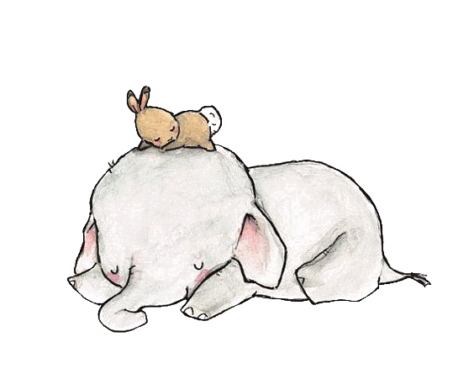

准备间
活动室
收获园
挑战台
准备间
学习目标：
认识开关量和连续量，判断控制
系统输入的是开关量还是连续量。
了解连续量可以经由阈值判断形成开关量。
认识声音采集设备。
制作噪声检测仪。
第8课 检测噪音有方法
第三单元 智能小区我揭秘

Slide 4
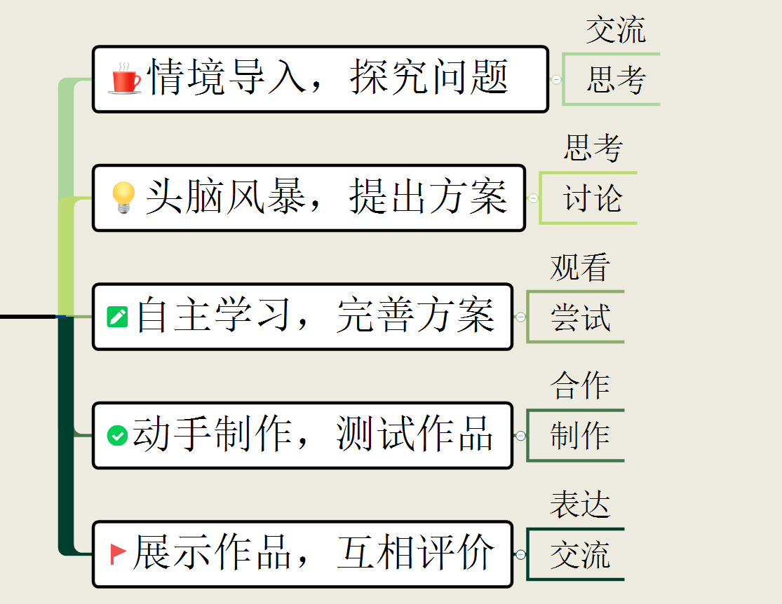
准备间
活动室
收获园
挑战台
准备间
学习步骤：
第8课 检测噪音有方法
第三单元 智能小区我揭秘

Slide 5

准备间
活动室
收获园
挑战台
准备间
项目情境
第8课 检测噪音有方法
第三单元 智能小区我揭秘

Slide 6
准备间
活动室
收获园
挑战台
准备间
思考：
1．公共场所应该遵守哪些规范？
2．如何知道声音的大小？
第8课 检测噪音有方法
第三单元 智能小区我揭秘

Slide 7
准备间
活动室
收获园
挑战台
准备间
问题：
测量声音的装置需要用到哪些模块？
第8课 检测噪音有方法
第三单元 智能小区我揭秘

Slide 8



准备间
活动室
收获园
挑战台
准备间
声音传感器
主控板
显示屏
第8课 检测噪音有方法
第三单元 智能小区我揭秘

Slide 9
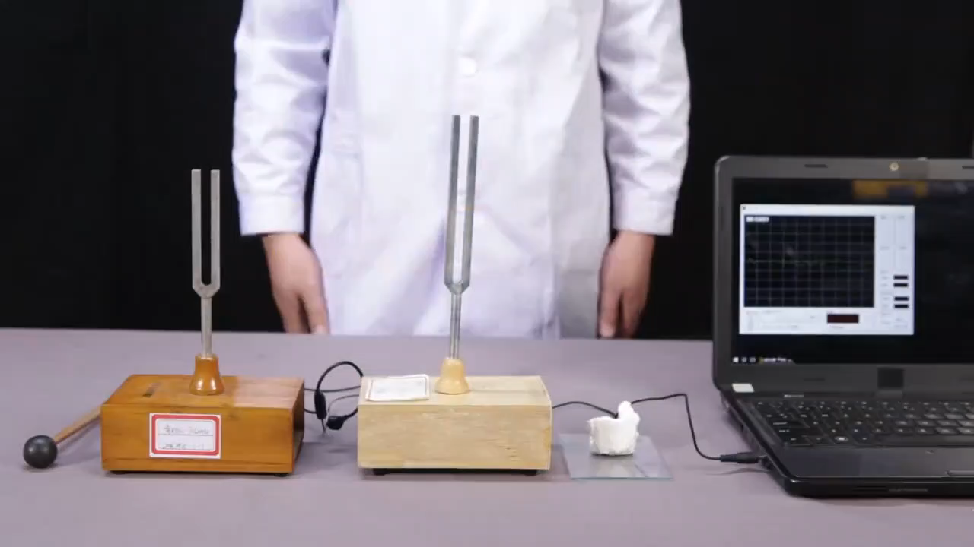
准备间
活动室
收获园
挑战台
准备间
声音的传播：
第8课 检测噪音有方法
第三单元 智能小区我揭秘

Slide 10
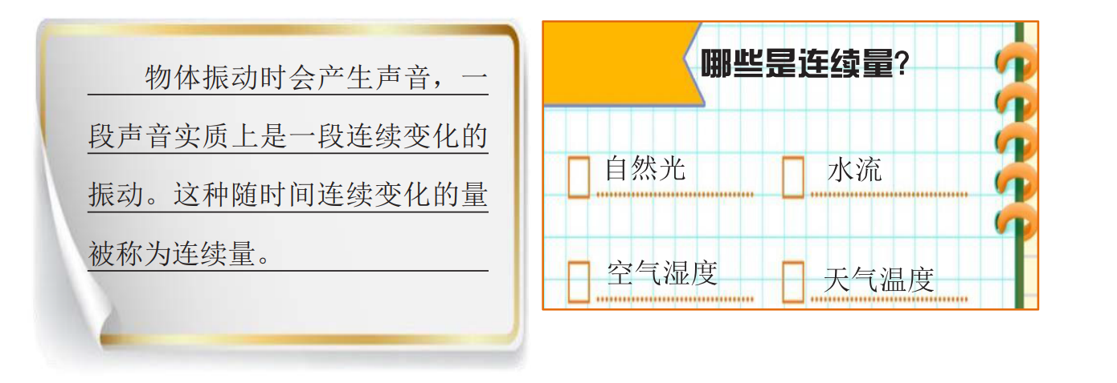
准备间
活动室
收获园
挑战台
准备间
第8课 检测噪音有方法
第三单元 智能小区我揭秘

Slide 11
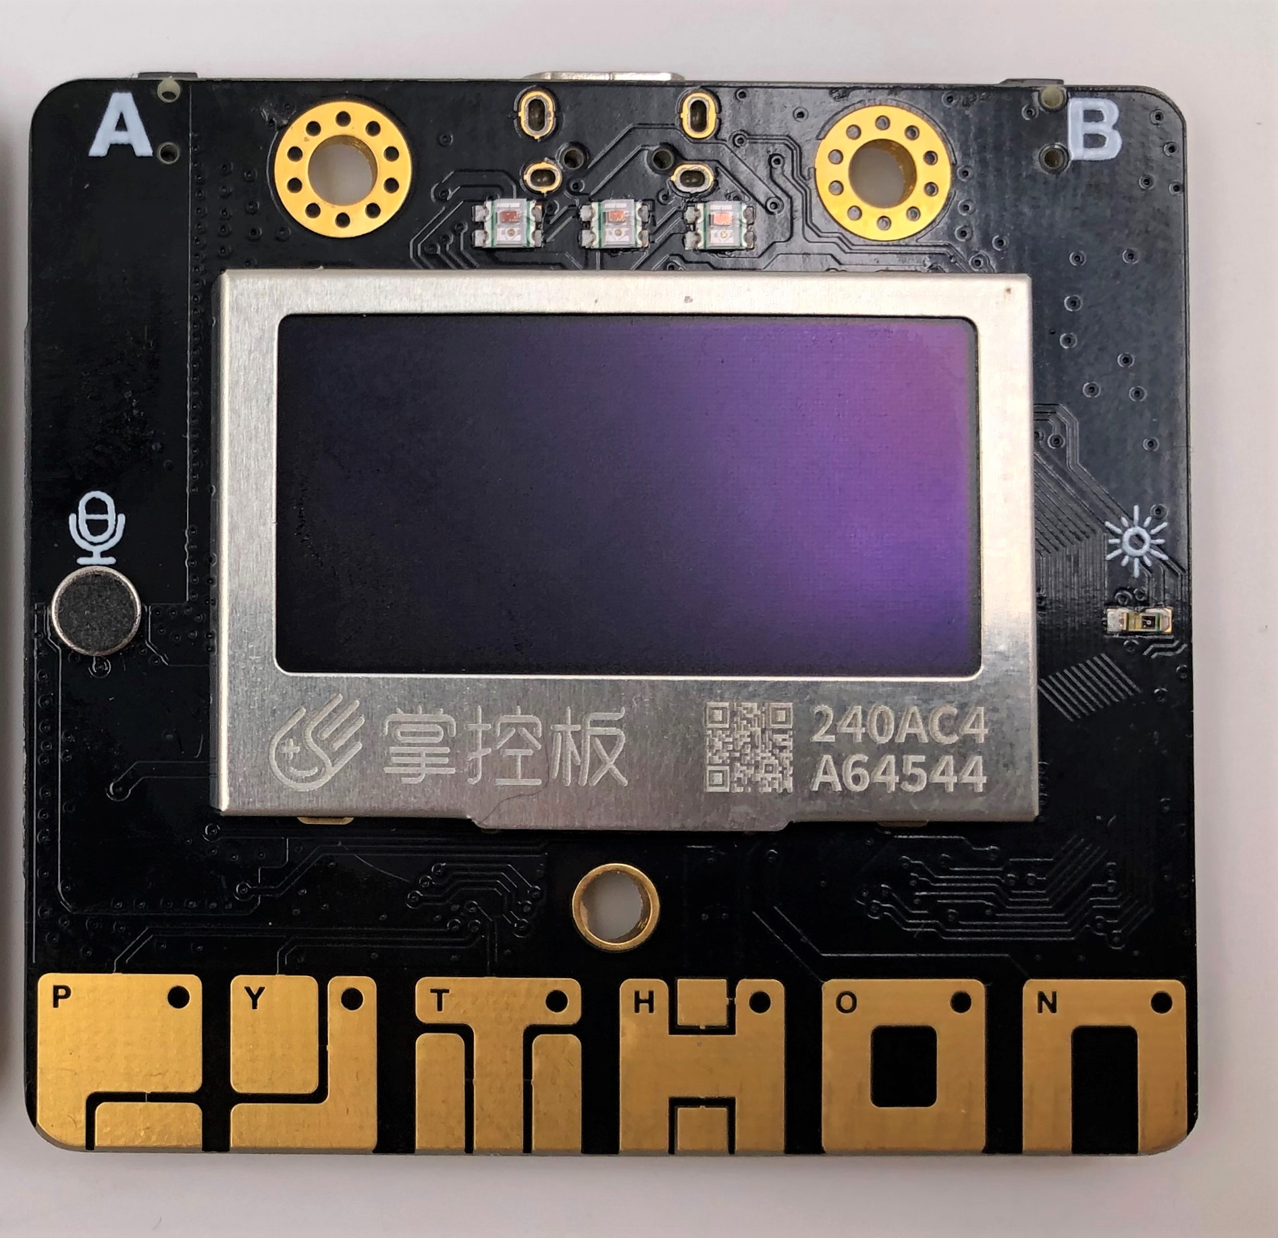
准备间
活动室
收获园
挑战台
准备间
认识主控板：
显示屏
？
？
声音传感器
第8课 检测噪音有方法
第三单元 智能小区我揭秘

Slide 12
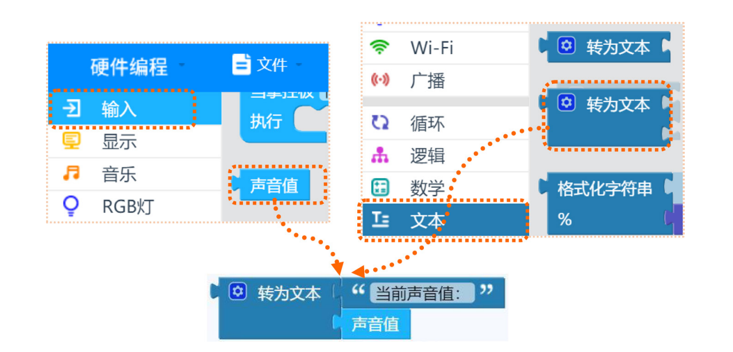
准备间
活动室
收获园
挑战台
准备间
认识编程模块：
第8课 检测噪音有方法
第三单元 智能小区我揭秘

Slide 13
准备间
活动室
收获园
挑战台
准备间
考一考：
功能 | 名称
检测声音的传感器
检测声音的编程模块
显示声音数值的编程模块
暂停的编程模块
第8课 检测噪音有方法
第三单元 智能小区我揭秘

Slide 14
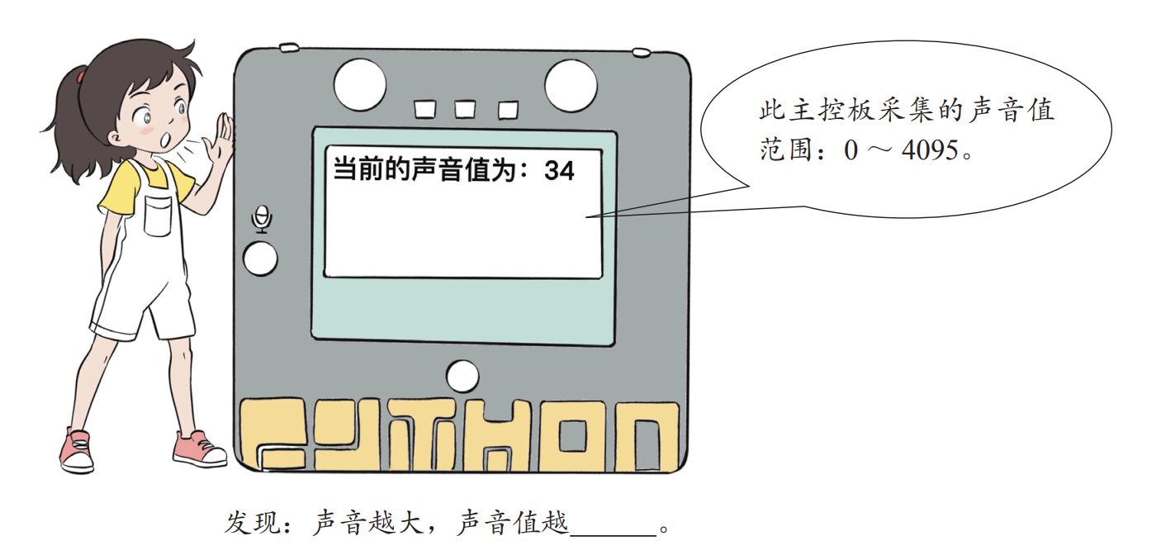
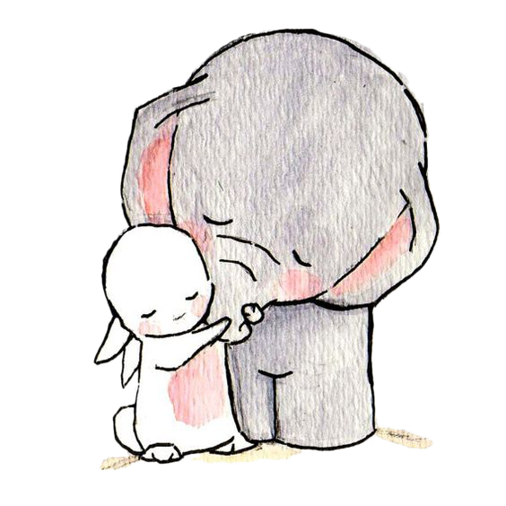
准备间
活动室
收获园
挑战台
活动室
测试声音的输入：
第8课 检测噪音有方法
第三单元 智能小区我揭秘

Slide 15
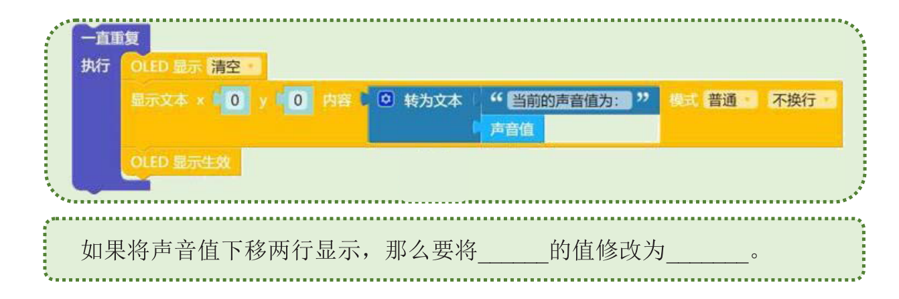
准备间
活动室
收获园
挑战台
活动室
编程实现：
第8课 检测噪音有方法
第三单元 智能小区我揭秘

Slide 16
准备间
活动室
收获园
挑战台
活动室
测试并思考：
1．有的同学声音值在不断变化，显示数值
为什么不变？
2．显示数值和声音的变化是什么样的关系？
第8课 检测噪音有方法
第三单元 智能小区我揭秘

Slide 17
准备间
活动室
收获园
挑战台
活动室
拓展：
如果想让主控板在声音大于50的时候才显示数值，应该怎样修改程序？
第8课 检测噪音有方法
第三单元 智能小区我揭秘

Slide 18
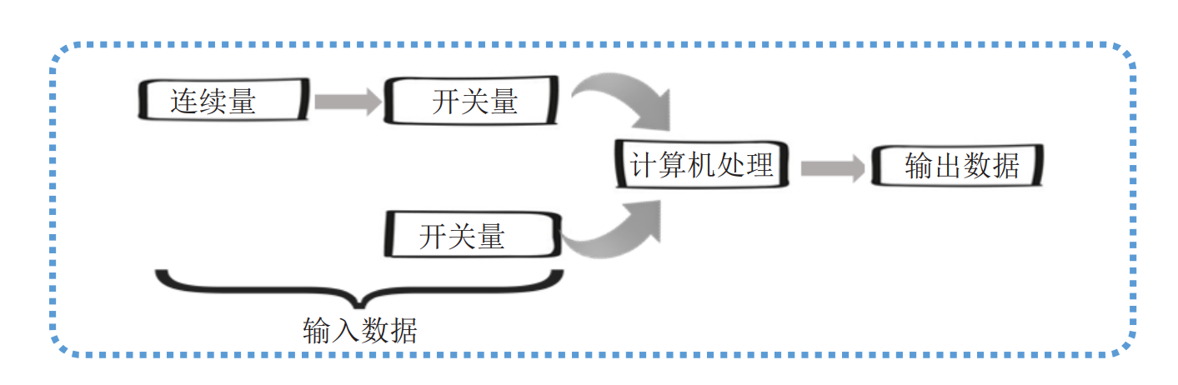
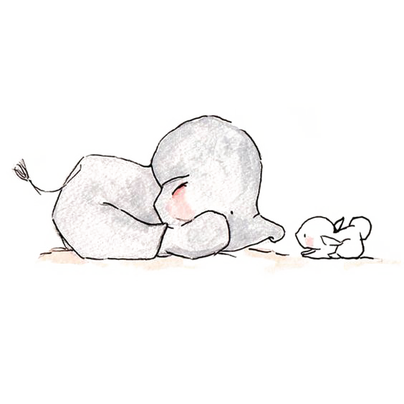
准备间
活动室
收获园
挑战台
收获园
连续量的输入：
第8课 检测噪音有方法
第三单元 智能小区我揭秘

Slide 19

挑战台
活动室
收获园
挑战台
挑战台
用噪声检测设备给班级自习课堂设计噪声提示范围。
用开源硬件模拟声控灯的工作过程。
第8课 检测噪音有方法
第三单元 智能小区我揭秘

Slide 20
义务教育《信息科技》六年级上册 第三单元 智能小区我揭秘
第 8 课 检测噪音有方法
技术让生活更美好！

